Slide 1
Item
Item
Prototype; Singleton; Strategy; Template; Factory; Builder

Slide 2
Item
设计模式一览
Design Pattern |  | Related Function
Singleton | 涉及到一个单一的类，该类负责创建自己的对象，同时确保只有单个对象被创建。 | FarmAddress、getTheAddress | 该模式运用于唯一的农场地址上，提供了对农场地址的全局访问点。FarmAddress函数实现了对农场地址的分配，使用getTheAddress函数得到农场的地址。
Strategy | 定义并封装一系列算法，由具体对象根据场景选择不同的策略，从而调用到对应的不同算法。 | ExquisiteBuildStrat、LuxuryBuildStrat、 SimpleBuildStrat | 对于有多种价值水平的房子，我们提供了包括ExquisiteBuildStrat，LuxuryBuildStrat，SimpleBuildStrat3个实现了BuildingStrategy接口的行为类，可以通过setBuildStrat函数动态地进行不同价值水平房屋的建造选择。
Prototype | 用于创建重复的对象，同时又能保证性能。 | ExquisiteBuilding、LuxuryBuilding、SimpleBuilding | 将建造房屋的过程作为抽象的模板类，然后将ExquisiteBuilding，LuxuryBuilding，SimpleBuilding作为三种方法。
Template | 定义一个模板结构，将具体内容延迟到子类去实现，主要作用是在不改变模板结构的前提下在子类中重新定义模板中的内容。 | BuildingConstruction、HouseConstruction、PlantFieldConstruction、StorageConstruction | 创建抽象模板结构即建房的步骤，即LayFoundation()、ConstructBuilding()、ExteriorTrim()三个函数分别代表夯实地基、建造建筑、外围环境修葺，然后创建具体模板，分别重写ConstructBuilding()和ExteriorTrim()这两个函数，代表着建造House、AnimalFold、PlantField、Storage这四种建筑的三个步骤中后两个都是不同的，需要分别实现这两个函数的具体功能。
Factory | 父类负责定义创建对象的公共接口，而子类则负责生成具体的对象，目的是将类的实例化操作延迟到子类中完成。 | Fertilizer、InorganicFertilizer、OrganicFertilizer、FertilizerAbstractFactory、InorganicFertilizerFactory、OrganicFertilizerFactory | Fertilizer是抽象产品角色，定义产品的接口，而InorganicFertilizer类和OrganicFertilizer类是具体的产品角色，是实现产品接口的具体产品类，抽象工厂角色是FertilizerAbstractFactory类，用来声明工厂方法，返回Fertilizer，而真实的工厂是InorganicFertilizerFactory类和OrganicFertilizerFactory类，实现工厂方法，由客户调用，返回一个实例。
Builder | 使用多个简单的对象一步一步构建成一个复杂的对象，目的在于将一个复杂的构建与其表示相分离，使得同样的构建过程可以创建不同的表示。 | Builder、SetLength、SetWidth、SetHeight、ConcreteBuilder | 对设定建造房屋的长度、宽度、高度三种尺寸时使用了Builder设计模式，首先定义设定尺寸的过程（Builder），分别是SetLength()、SetWidth()、SetHeight(，都声明为抽象方法，具体由子类实现，然后创建具体的建造者具体实现三个抽象函数。

Slide 3
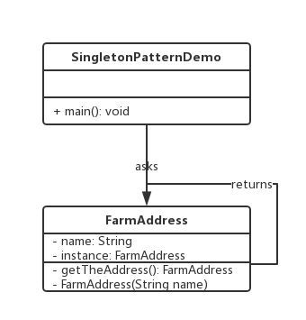
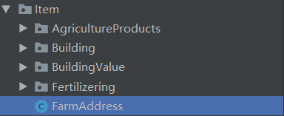
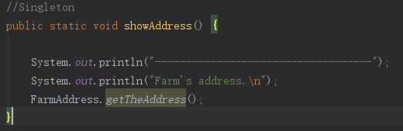
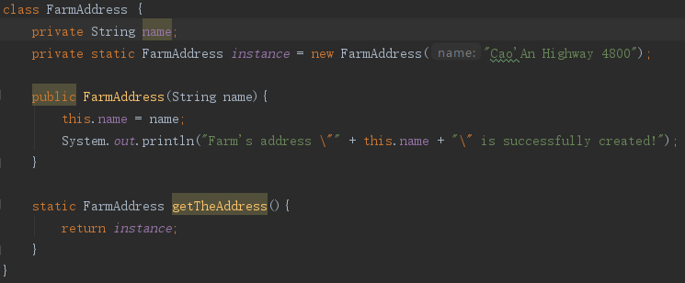
Singleton
Item
相关结构
FarmAddress

Slide 4
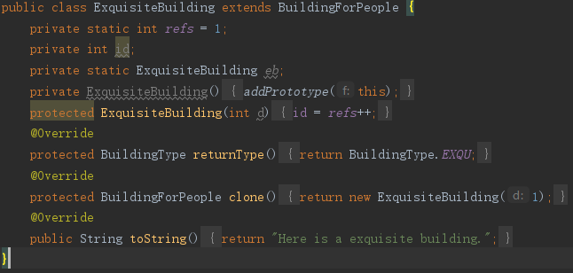
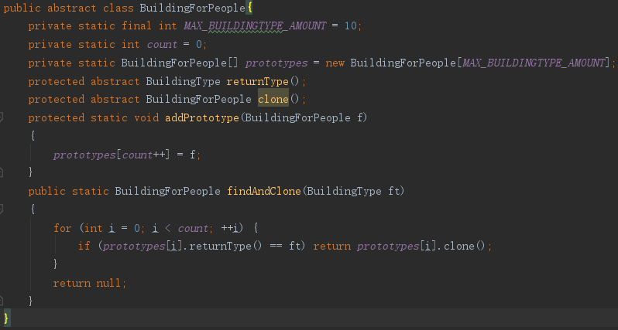
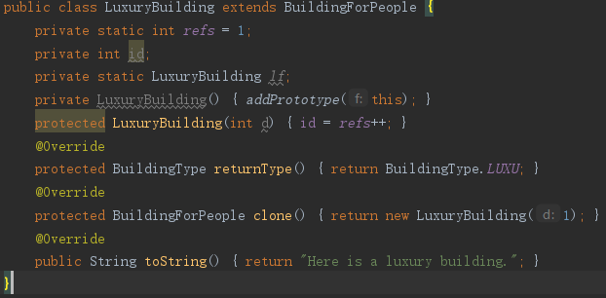
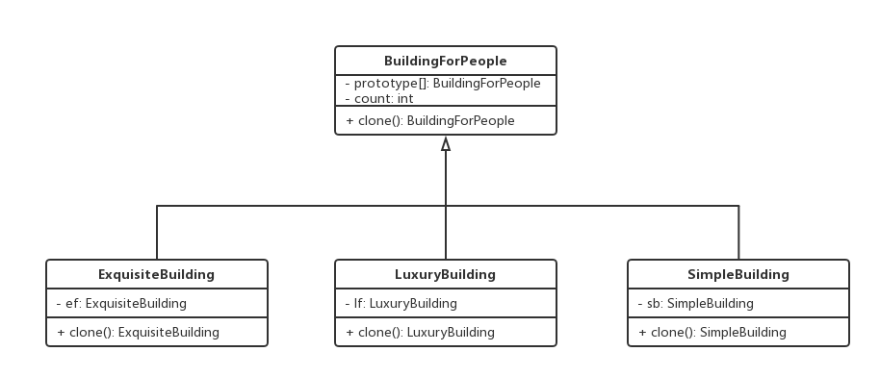
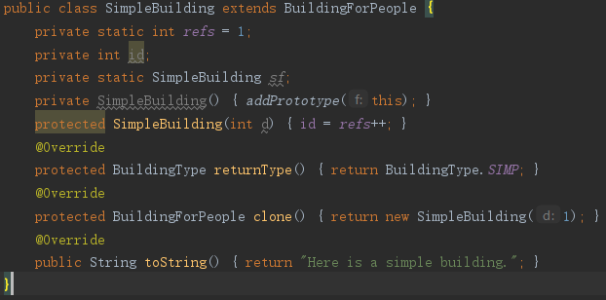
Prototype
Item
相关结构
FlyAction
RunAction
SwimAction

Slide 5
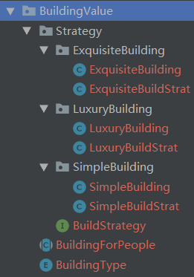
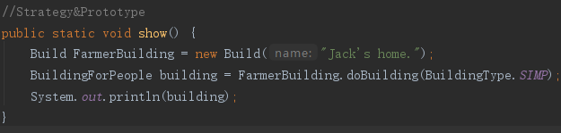
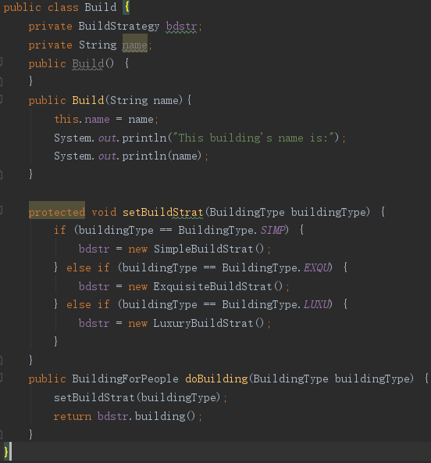
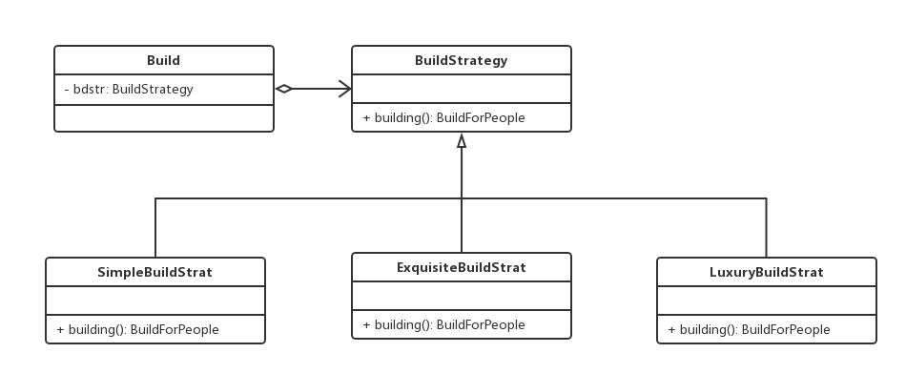
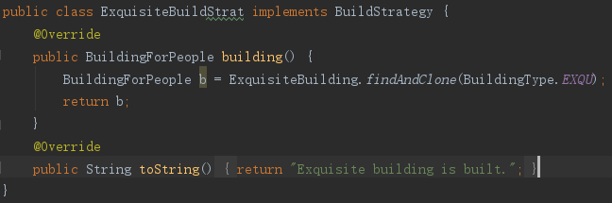
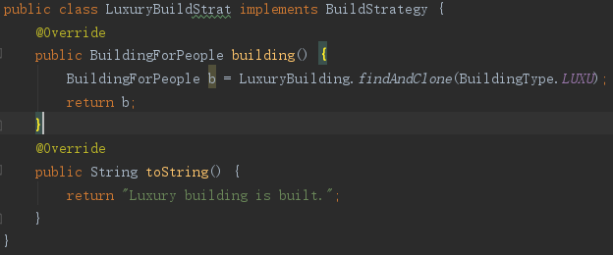
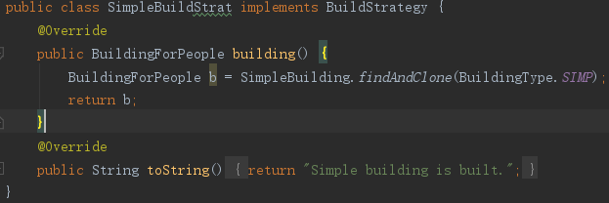
Strategy
Item
相关结构
Build
ExquisiteBuildStrat
LuxuryBuildStrat
SimpleBuildStrat

Slide 6
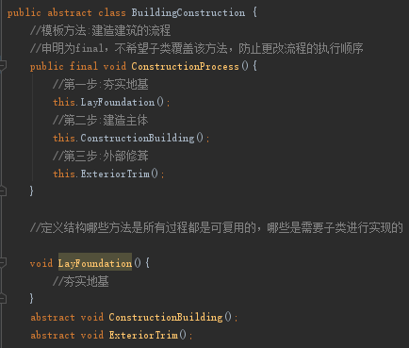
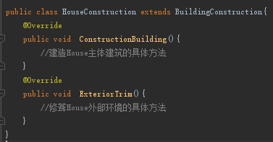
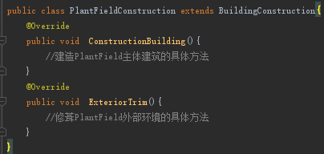
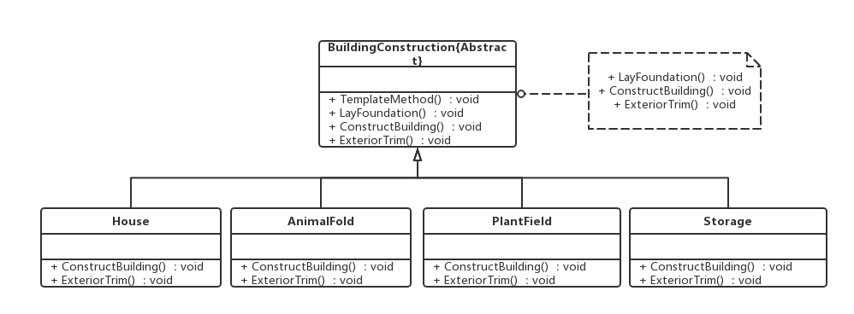
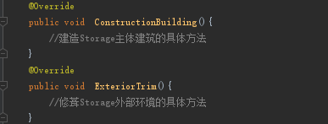
Template
Item
HouseConstruction
相关结构
PlantFieldConstruction
StorageConstruction

Slide 7
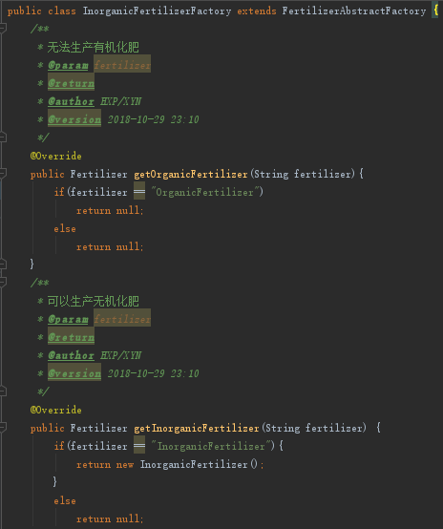
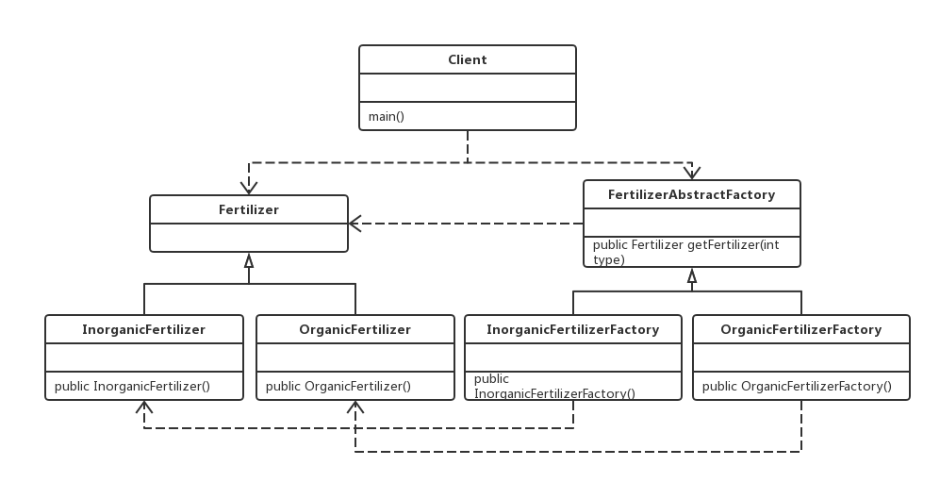
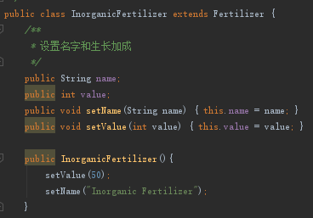
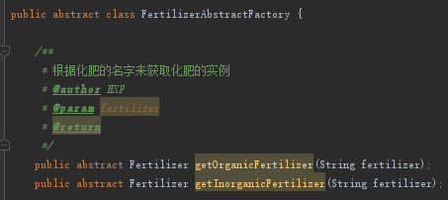
Factory
Item
InorganicFertilizerFactory
相关结构
InorganicFertilizer
FertilizerAbstractFactory

Slide 8
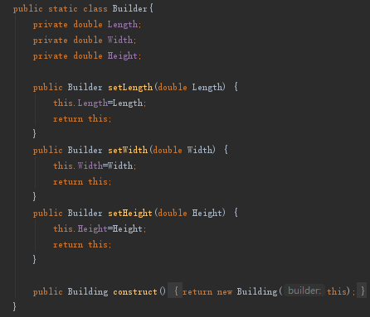
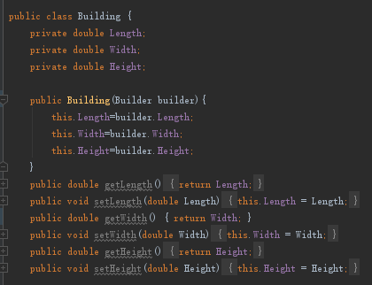
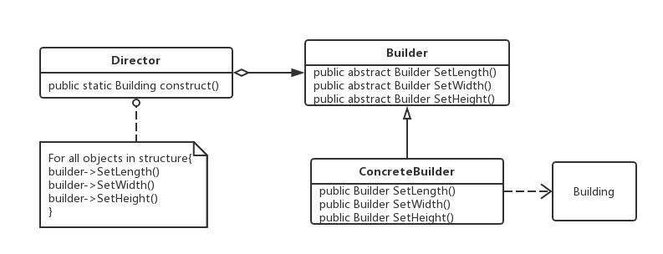
Builder
Item
Builder
相关结构
Building

